Slide 1
আসসালামু আলাইকুম
অনলাইনে প্রাথমিক বিজ্ঞান ক্লাসে সবাইকে স্বাগতম

Slide 2
শিক্ষক পরিচিতি
নাজমা আক্তার
সহকারী শিক্ষক
ত্রিশাল সরকারি প্রাথমিক বিদ্যালয়
ত্রিশাল, ময়মনসিংহ।

Slide 3
পাঠ পরিচিতি
শ্রেণি : ৪র্থ
বিষয় : প্রাথমিক বিজ্ঞান
অধ্যায় : ৩
পাঠ : ৩
পৃষ্ঠা : ২৬

Slide 4
শিখনফল
মাটি দূষণের কারণসমূহ বর্ণনা করতে পারবে।
কিভাবে মাটি দূষণ রোধ করা যায়, তা বর্ণনা করতে পারবে।
মাটি কিভাবে সংরক্ষণ করা যায়, তা বলতে পারবে।

Slide 5
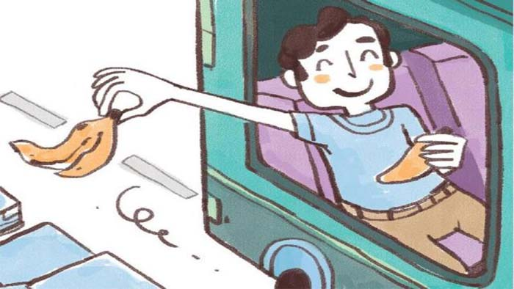
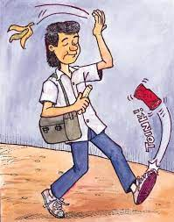
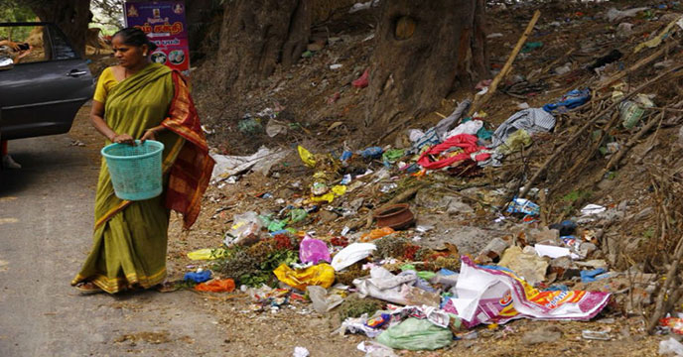
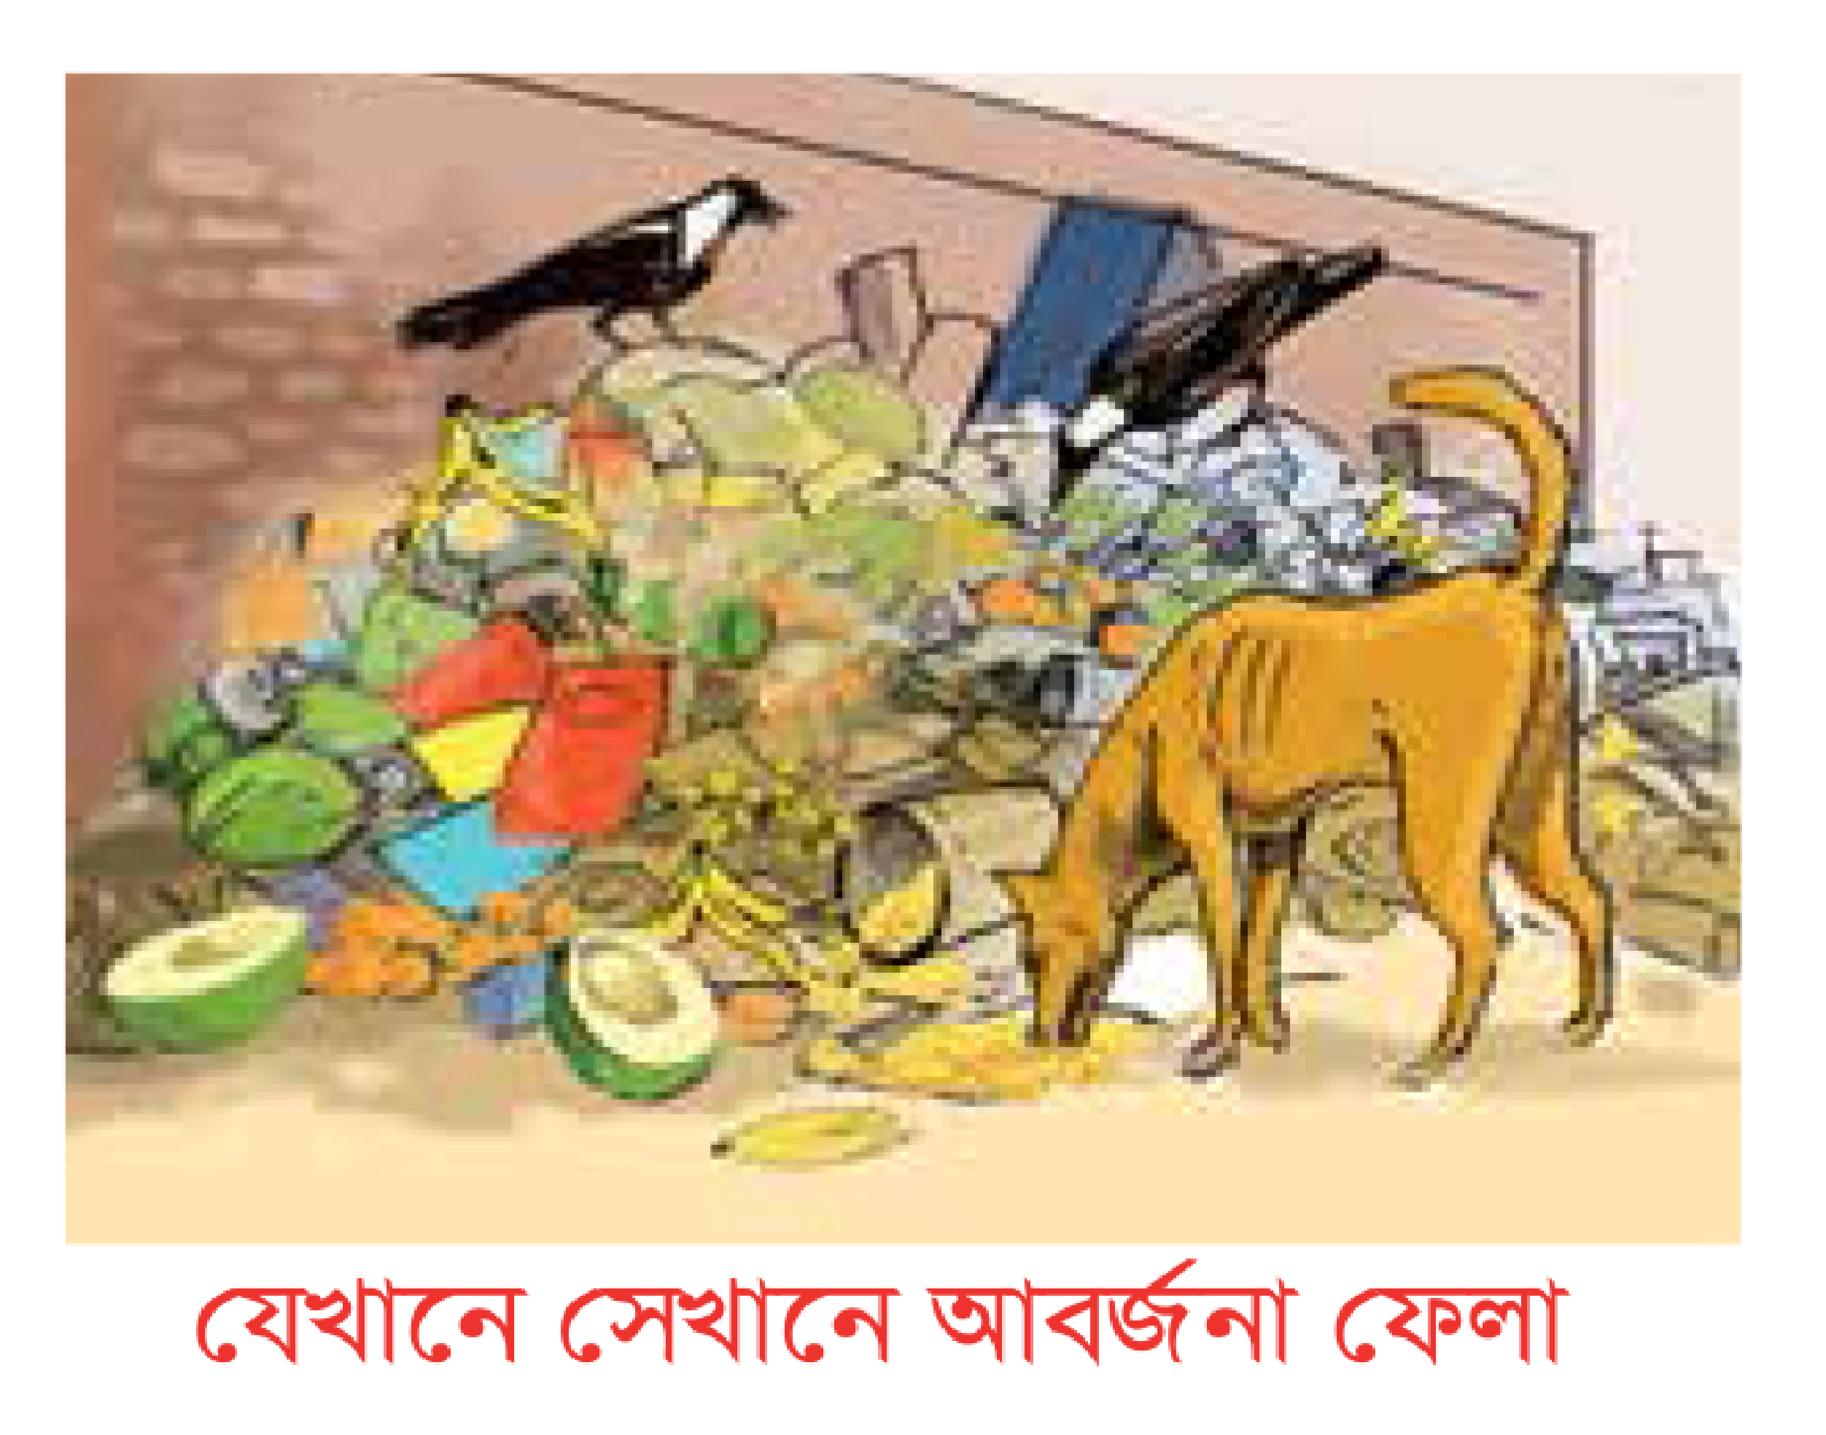
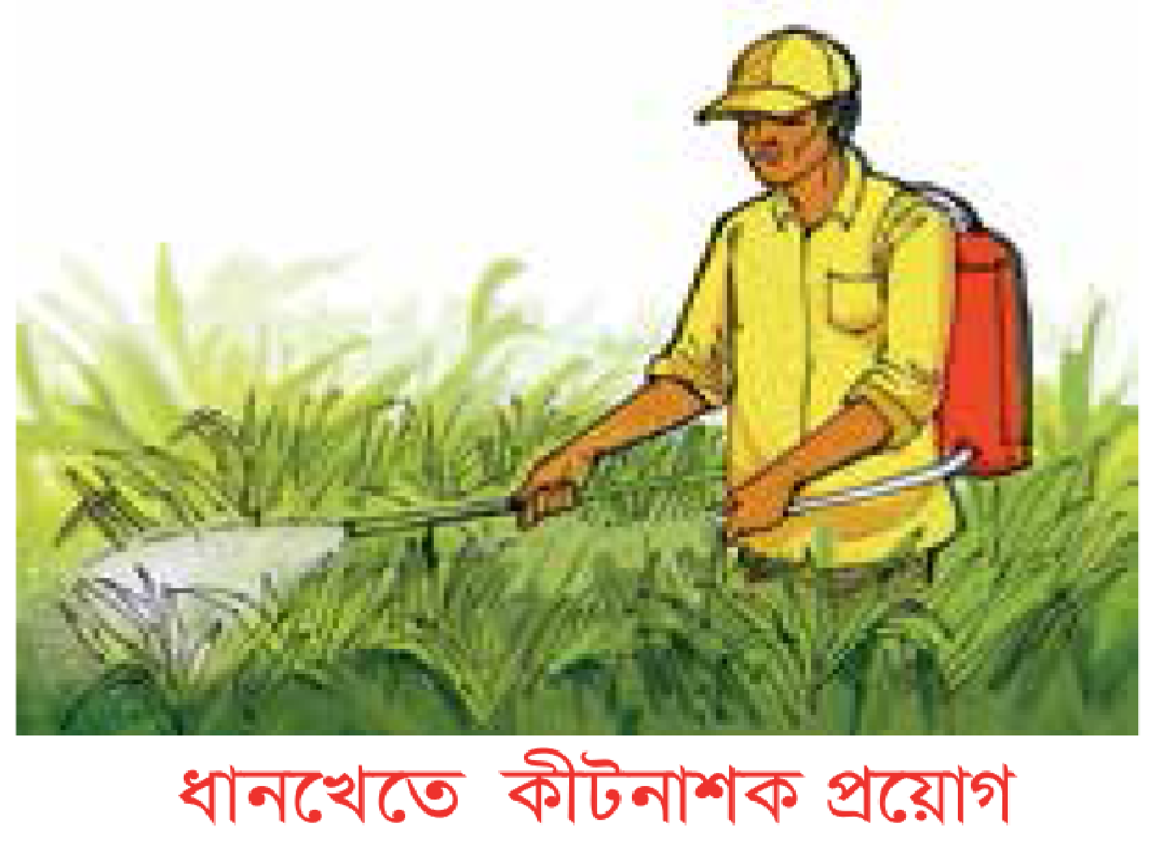
মানুষের বিভিন্ন কর্মকাণ্ডের কারণে
কিভাবে মাটি দূষিত হয়

Slide 6
মাটি দূষণের ফলাফল
মাটি দূষণ জীবের জন্য অত্যন্ত ক্ষতিকর।
জীবের বাসস্থান ও প্রকৃতি ধ্বংস হয়।
মাটির উর্বরতা কমিয়ে দেয়।
দূষিত মাটিতে জন্মানো ফসলে ক্ষতিকর পদার্থ থাকতে পারে
মাটি দূষণের ফলে মানুষ ও অন্যান্য প্রাণির বিভিন্ন রোগ হতে পারে।

Slide 7
মাটি দূষণ রোধের উপায়
নির্দিষ্ট স্থানে ময়লা আবর্জনা ফেলা।
পলিথিন ব্যবহার না করা; মাটি দ্রবীভূত হয়, এমন বস্তু ব্যবহার করা।
জিনিসপত্রের ব্যবহার কমানো, পুনঃব্যবহার এবং রিসাইকেল করা।
জমিতে জৈব স্যার, যেমন- কম্পোস্ট ব্যবহার করা।

Slide 8
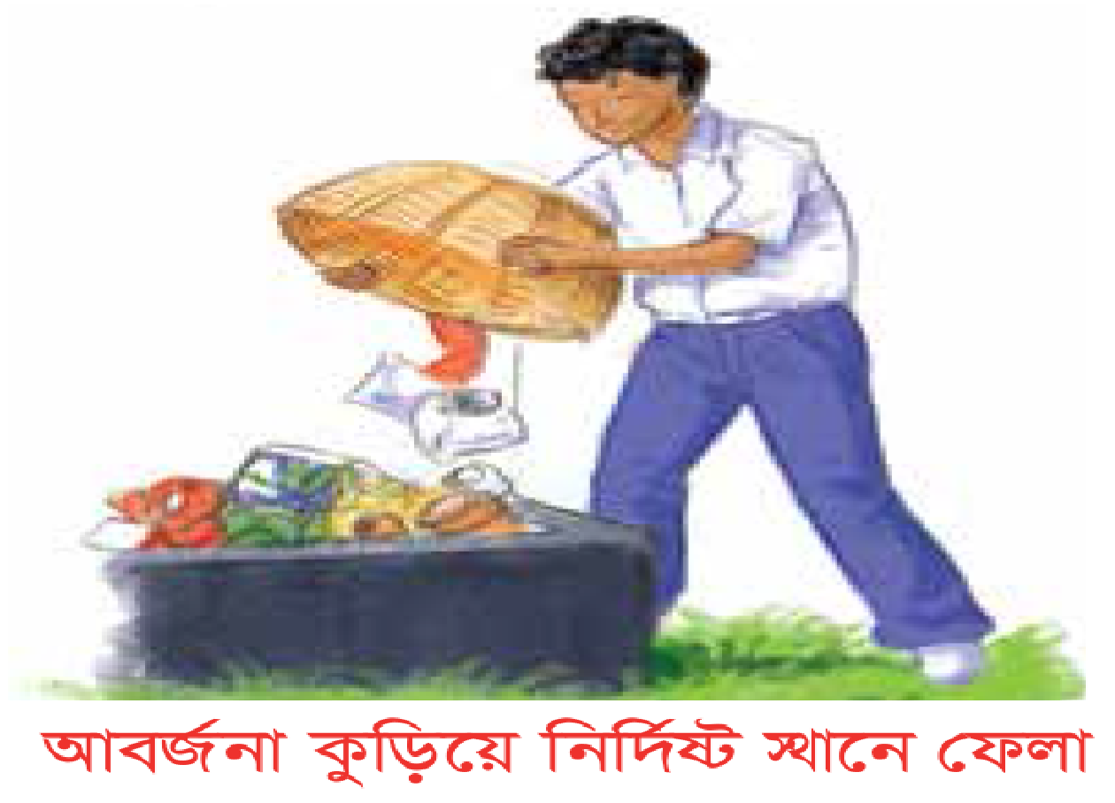
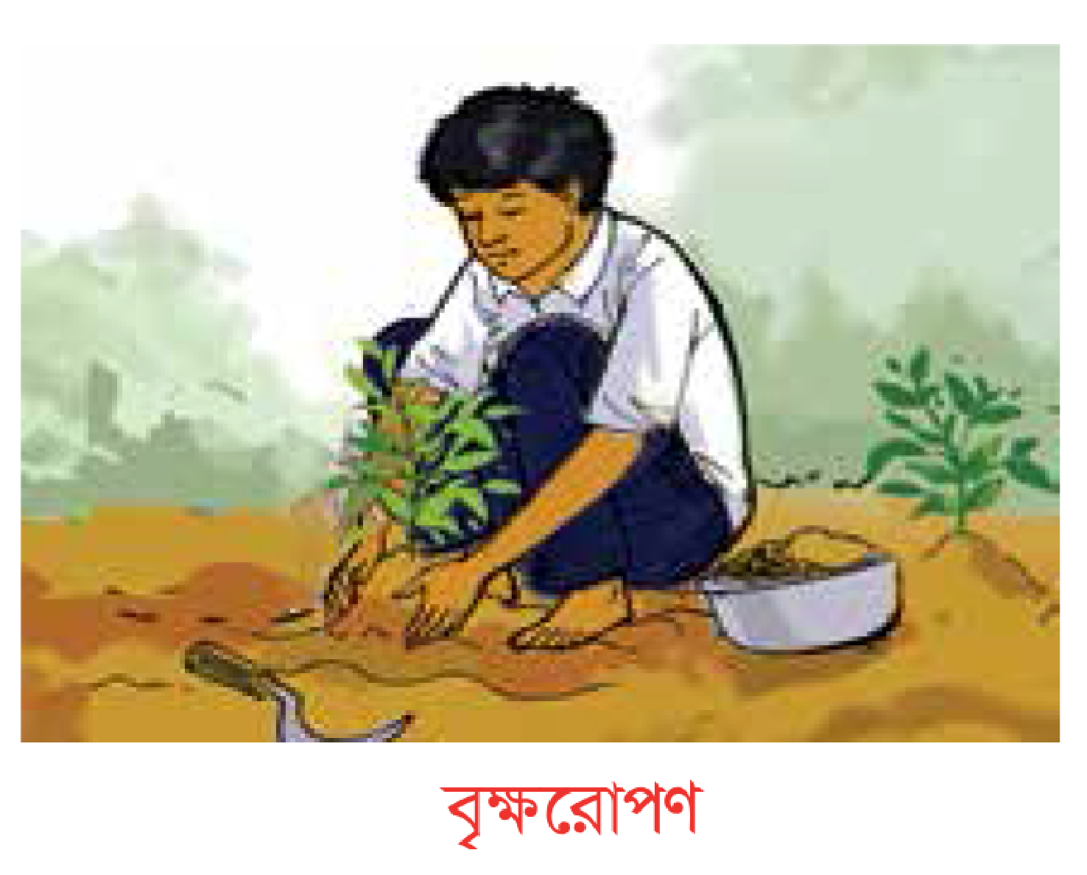
মাটি সংরক্ষণের উপায়
মাটির সংরক্ষণ বলতে বোঝায় মাটির ক্ষয়রোধ করা বা মাটির উর্বরতা বজায় রাখা।
বৃক্ষরোপন করে এবং জমিতে ঘাস লাগিয়ে মাটির ক্ষয়রোধ করা যায়।
উদ্ভিদ শিকড়ের সাহায্যে মাটি আটকে রেখে মাটির ক্ষয়রোধ করে।

Slide 9
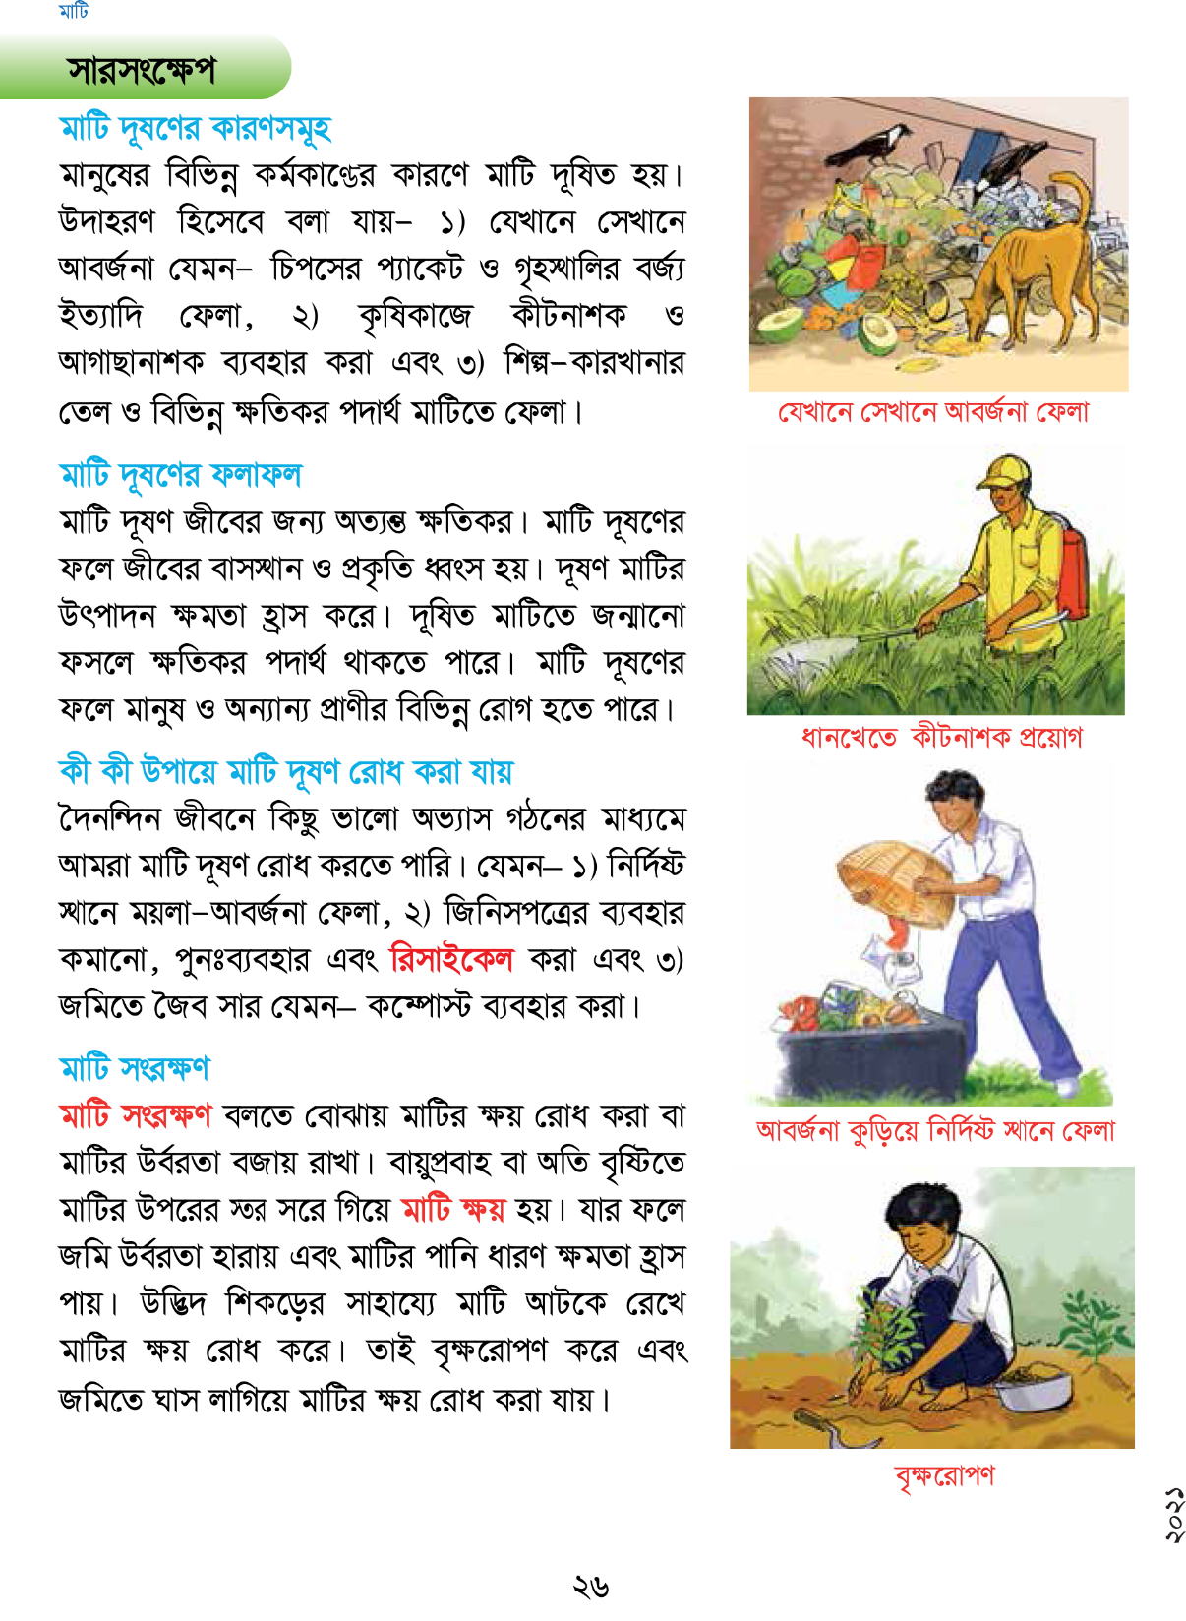

Slide 10
বাড়ির কাজ
মাটি দূষণের ৫টি কারণ উল্লেখ কর।
আমরা কিভাবে মাটি দূষণ রোধ করতে পারি,
তা সম্পর্কে ৫টি বাক্য লিখ।
মাটি কিভাবে সংরক্ষণ করা যায়?

Slide 11
সবার সুস্থতা কামনা করে আজ বিদায় নিচ্ছি
আল্লাহ হাফেজ

